Slide 1
WELCOME TO MULTIMEDIA CLASS

Slide 2
পরিচিতিঃ
মোঃমোশফেকুল ইসলাম
সহকারী শিক্ষক (বিজ্ঞান)
ওসমানপুর উচ্চবিদ্যালয়
ঘোড়াঘাট, দিনাজপুর।
E-mail: moshfekulislam@gmail.com
Cell: 01734-102860
শ্রেণিঃ ৯ম
বিষয়ঃ রসায়ন
পাঠঃ গলন ও স্ফুটন
তারিখঃ ০২/০২/২০২০ইং
সময়ঃ ৫০ মিনিট।

Slide 3
শিখনফলঃ
গলন ও স্ফুটন সম্পর্কে ব্যাখ্যা করতে পারবে।

Slide 4
উপকরণঃ
মোম
পানি
থার্মোমিটার
বিকার
স্ট্যান্ড
বুনসেন বার্নার
ল্যাপটপ
প্রজেক্টর

Slide 5
পদ্ধতিঃ
আলোচনা
প্রদর্শন
দলীয়কাজ

Slide 6
প্রস্তুতিঃ
পূর্বজ্ঞান যাচাইঃ
১। বরফের গলে গেলে কিসে পরিনত হয়?
২। পানি ফুটতে থাকলে পানির কোন অবস্থা বিরাজ করে?
৩। গলে তরলে আর ফুটে বাষ্পে পরিনত হওয়াকে কি বলা যায়?

Slide 7
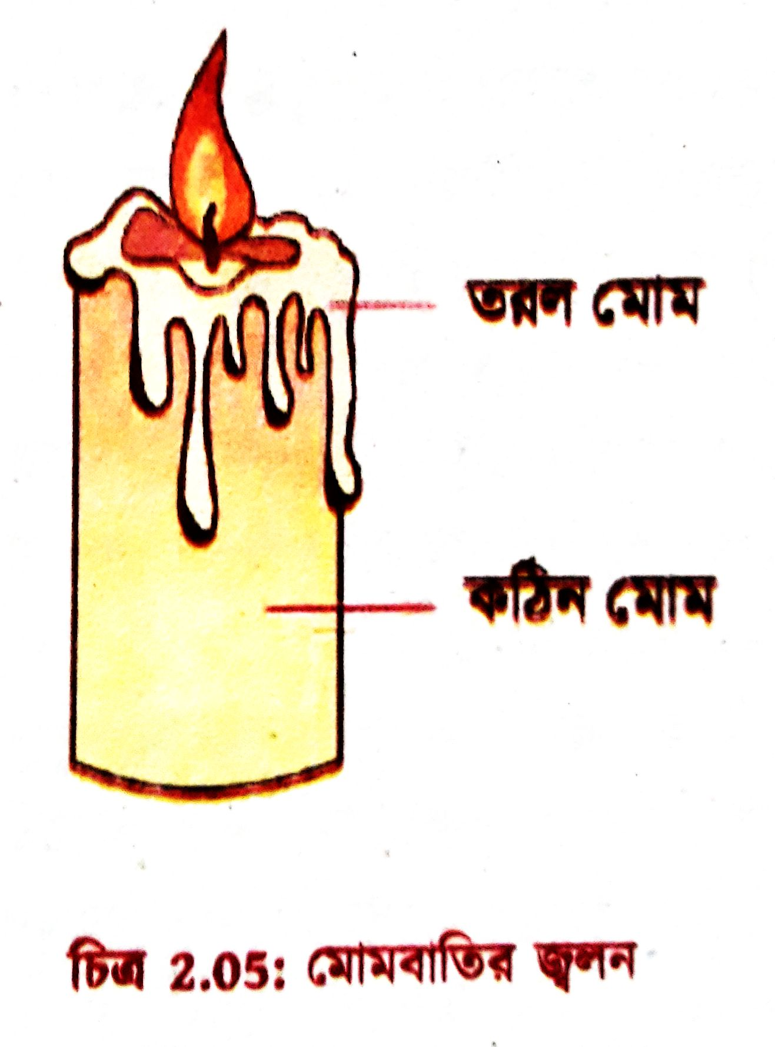

Slide 8
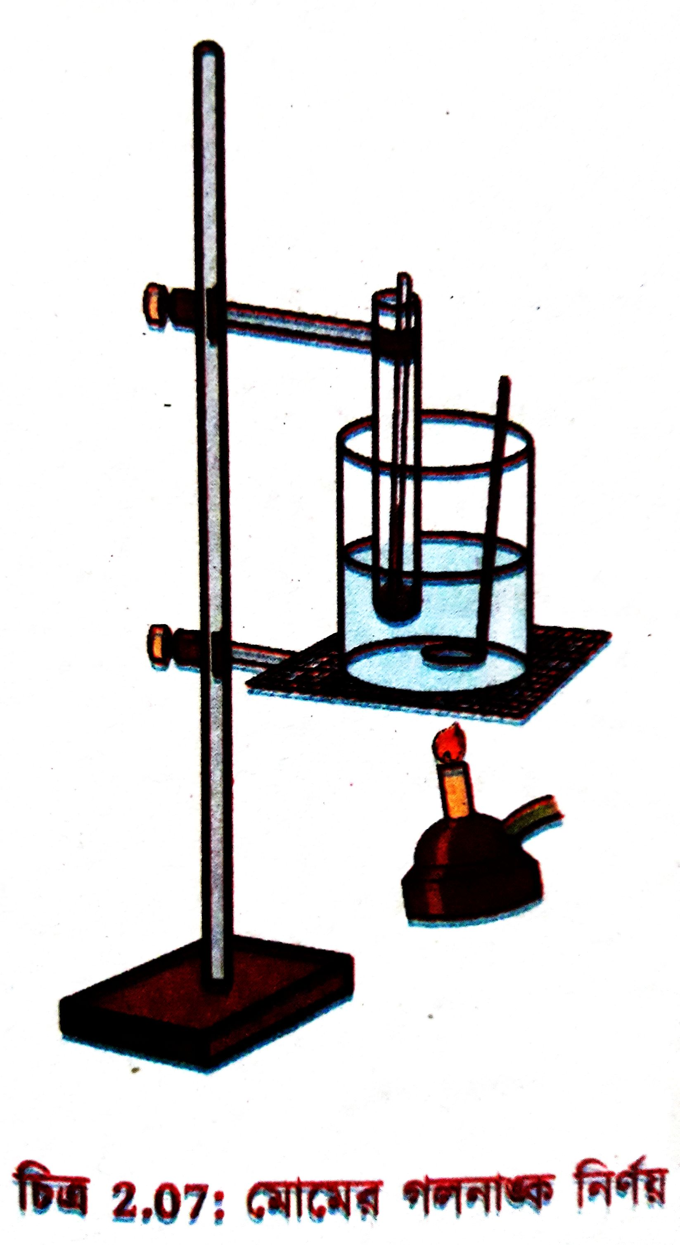

Slide 9
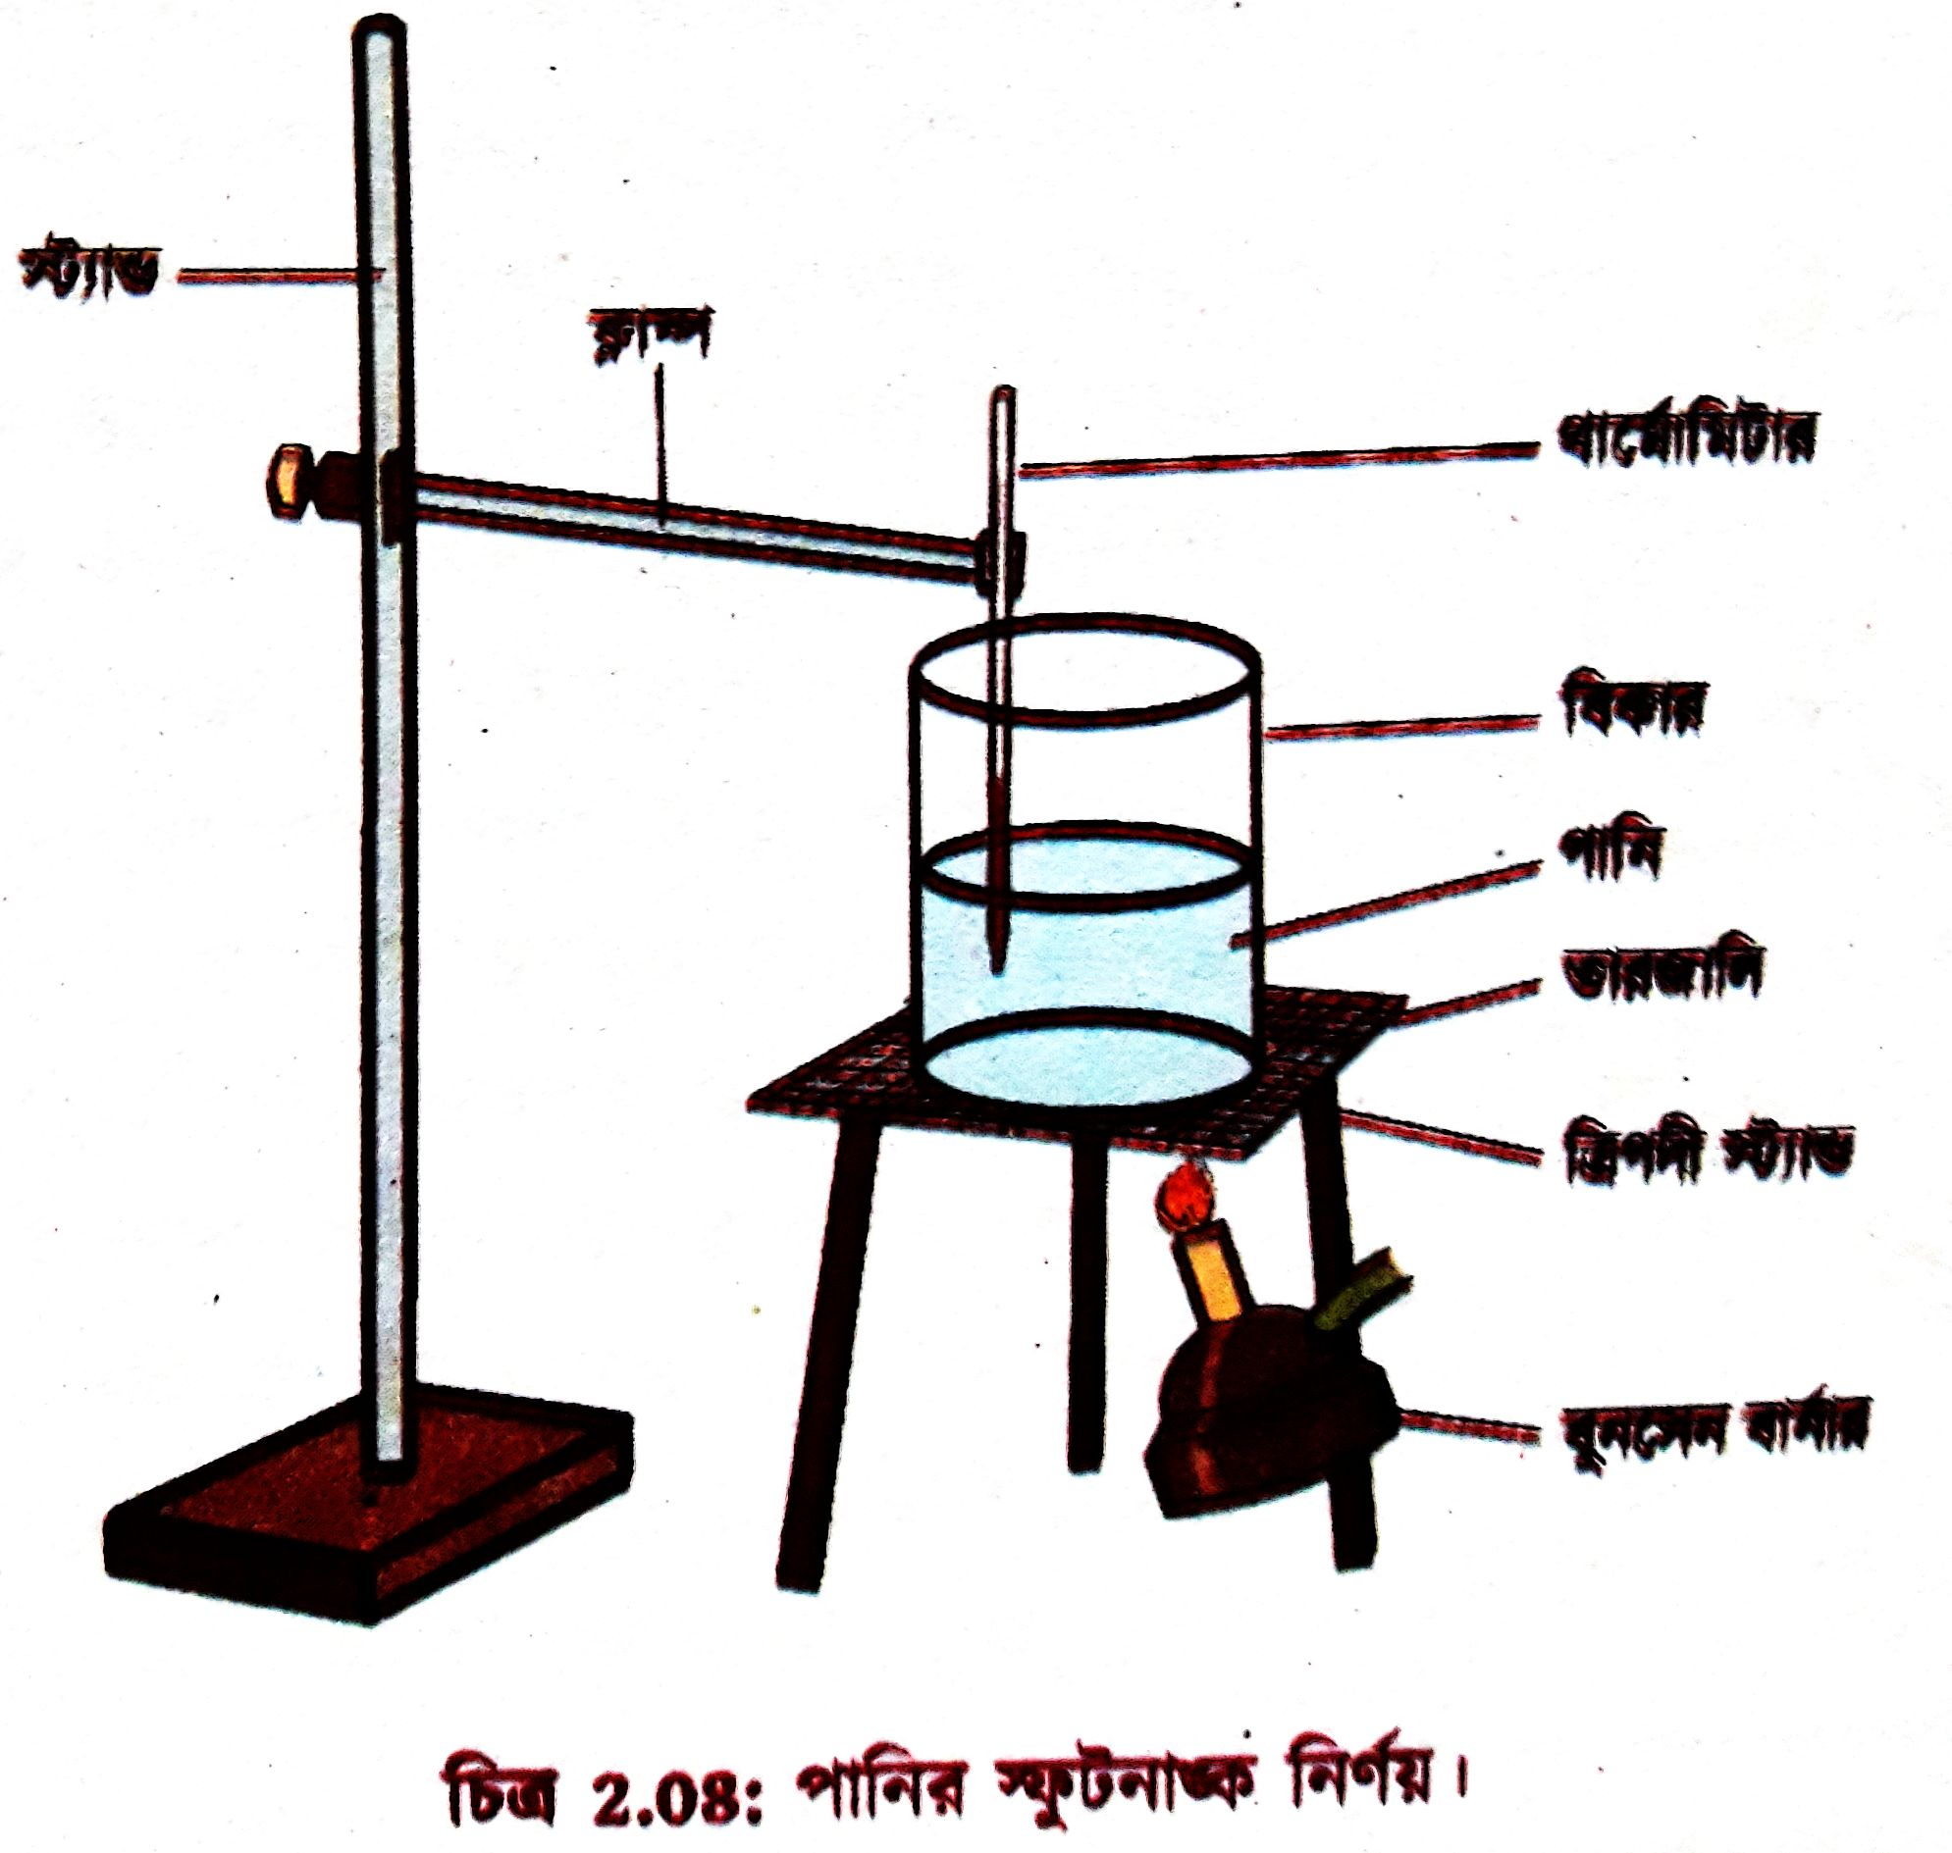

Slide 10
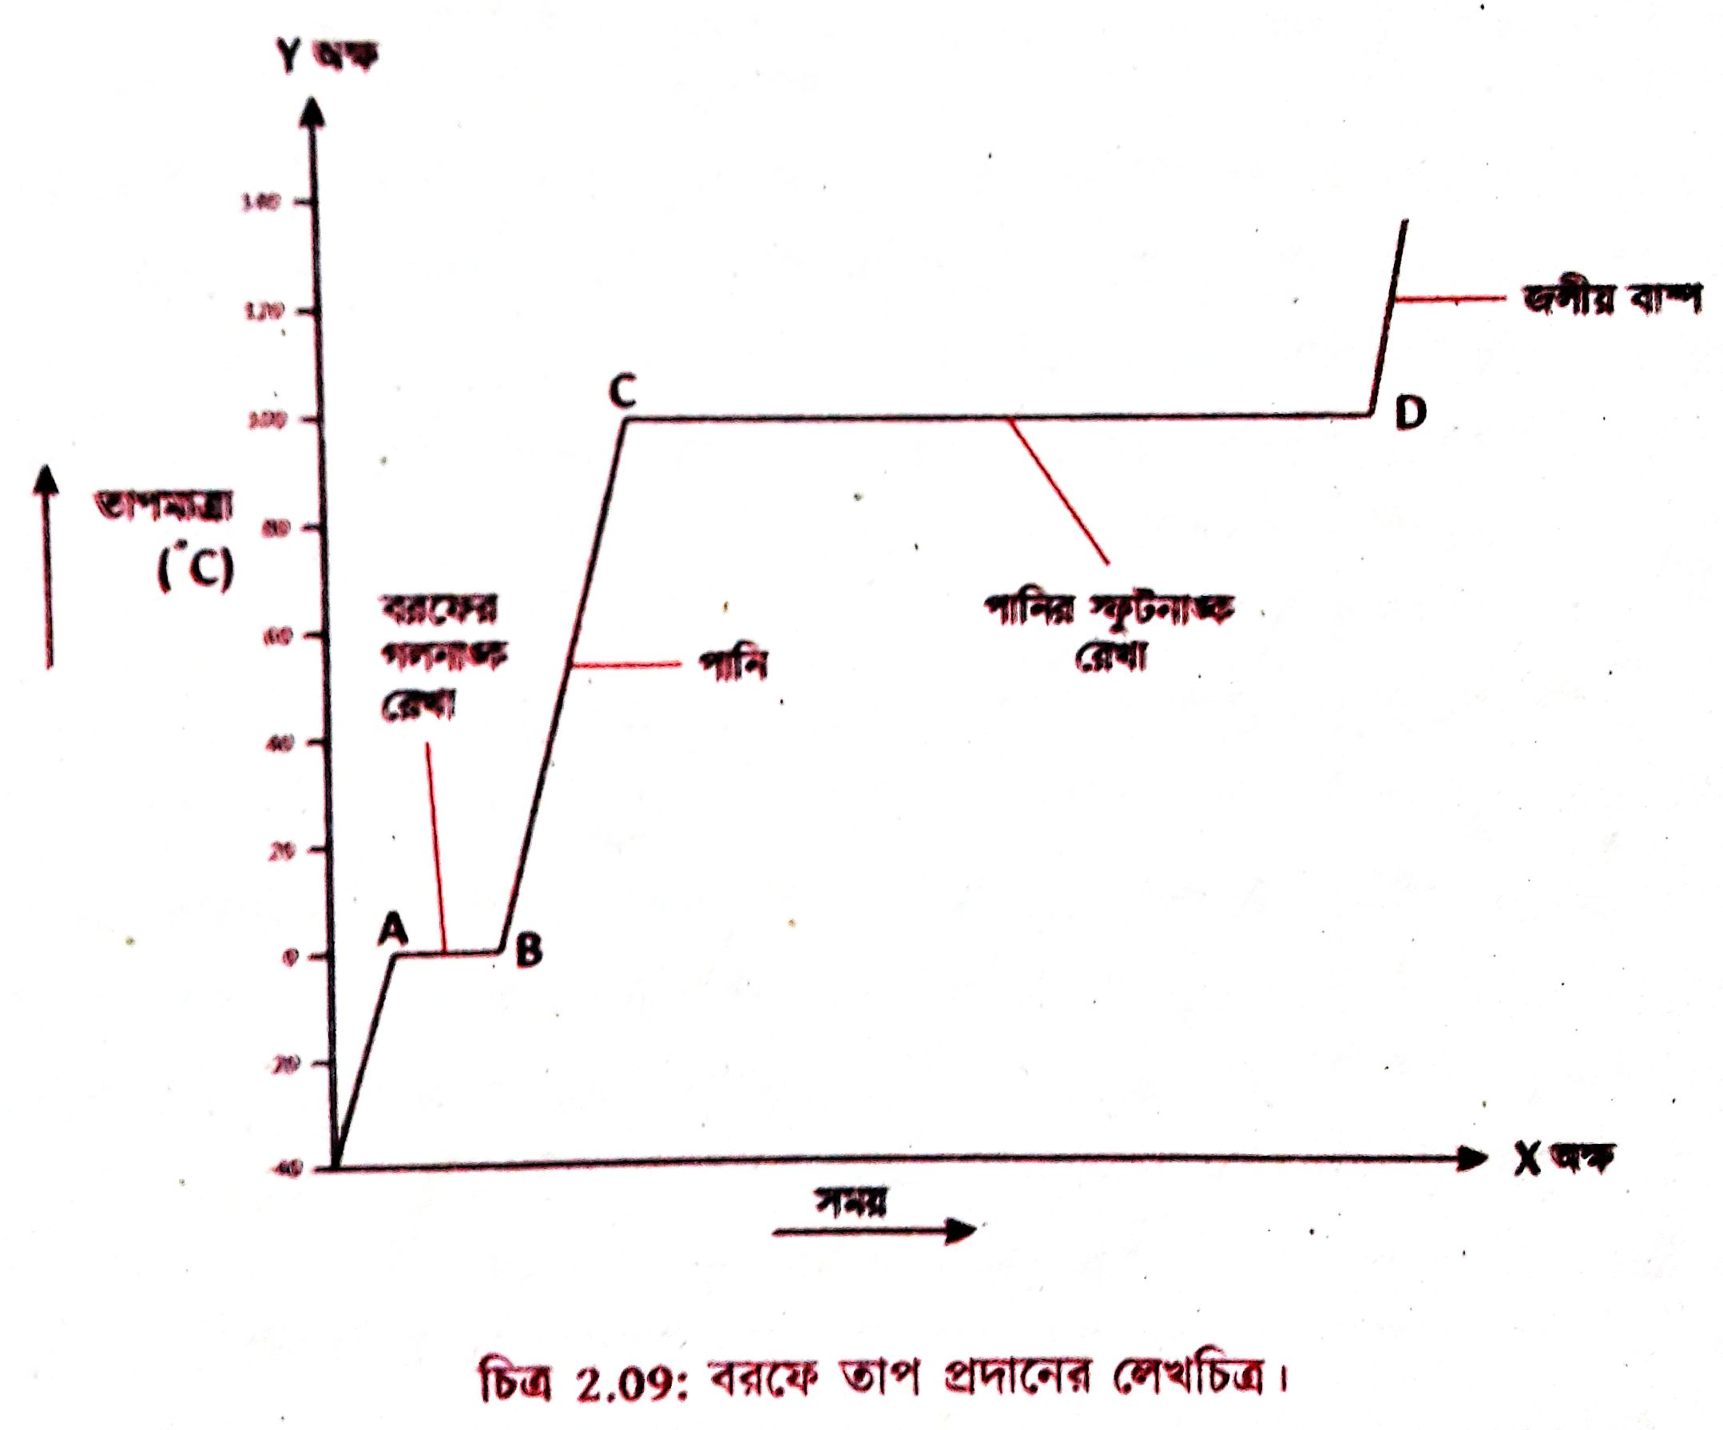

Slide 11
দলীয়কাজঃ
পানির স্ফুটনাঙ্ক নির্ণয়।

Slide 12
মূল্যায়নঃ
১। গলনাংক কি?
২। স্ফুটনাঙ্ক কি?
৩। BC রেখা সম্পর্কে মন্তব্য কর।

Slide 13
বাড়ীর কাজঃ
লেখচিত্রের AB ও CD রেখা X-অক্ষের সমান্তরাল কেন ব্যাখ্যা কর।

Slide 14
ধন্যবাদ

